Slide 1


锥孔的计算与加工
机电工程系 王超
2024 年 12 月 5 日

Slide 2
录
CONTENTS
目
一
任务引入
二
知识链接
三
任务实施
四
任务拓展

Slide 3
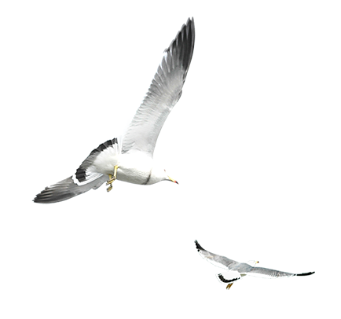

一、任务引入

Slide 4

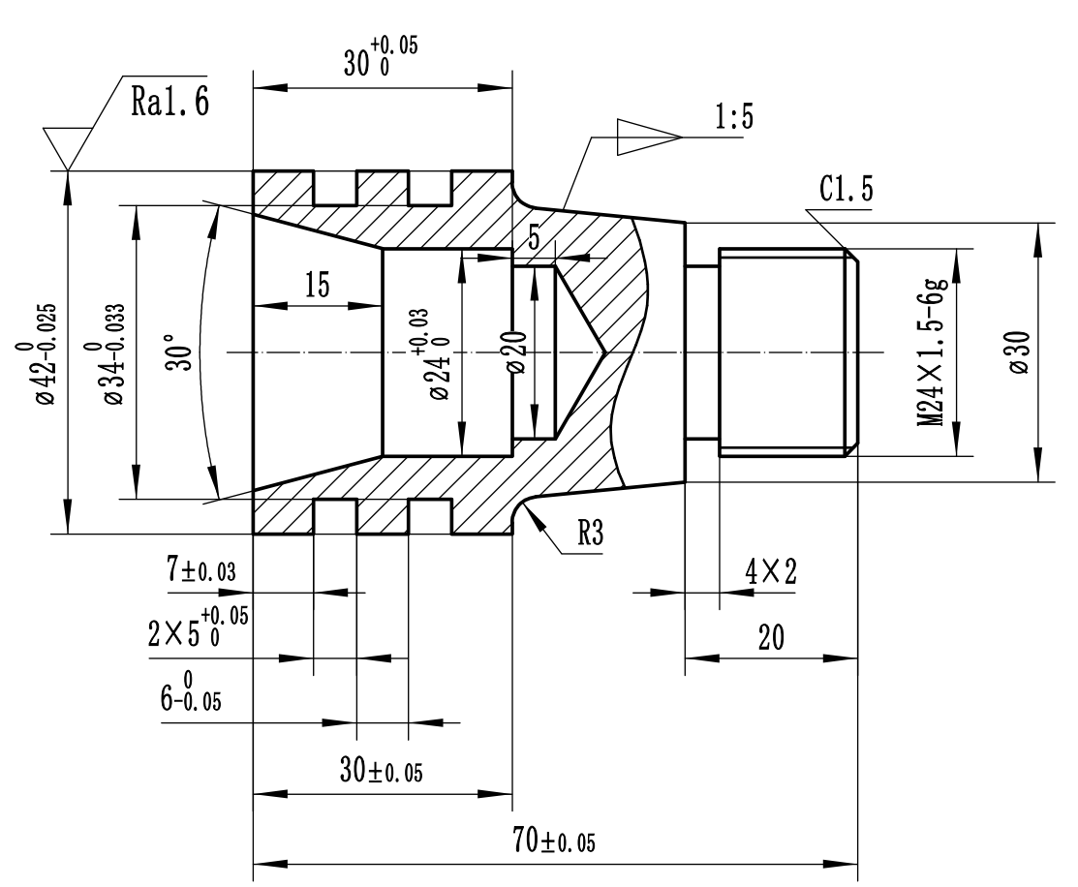
任务引入
本任务加工如图6-10所示零件，毛坯尺寸为φ45mm×75mm,材料为45钢。需要在该零件内孔加工一段锥孔和一段直孔。
图6-10 轴套类零件加工图

Slide 5
二、知识链接

Slide 6
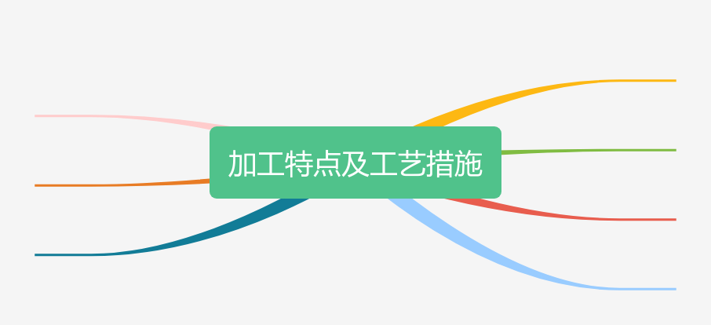
知识链接
1.孔类零件加工特点及工艺措施
①刀具选择与装夹
①刀具刚性受限
②切削参数优化
②排屑困难
③冷却与排屑
③观察与测量不便
④编程与工艺路线规划

Slide 7
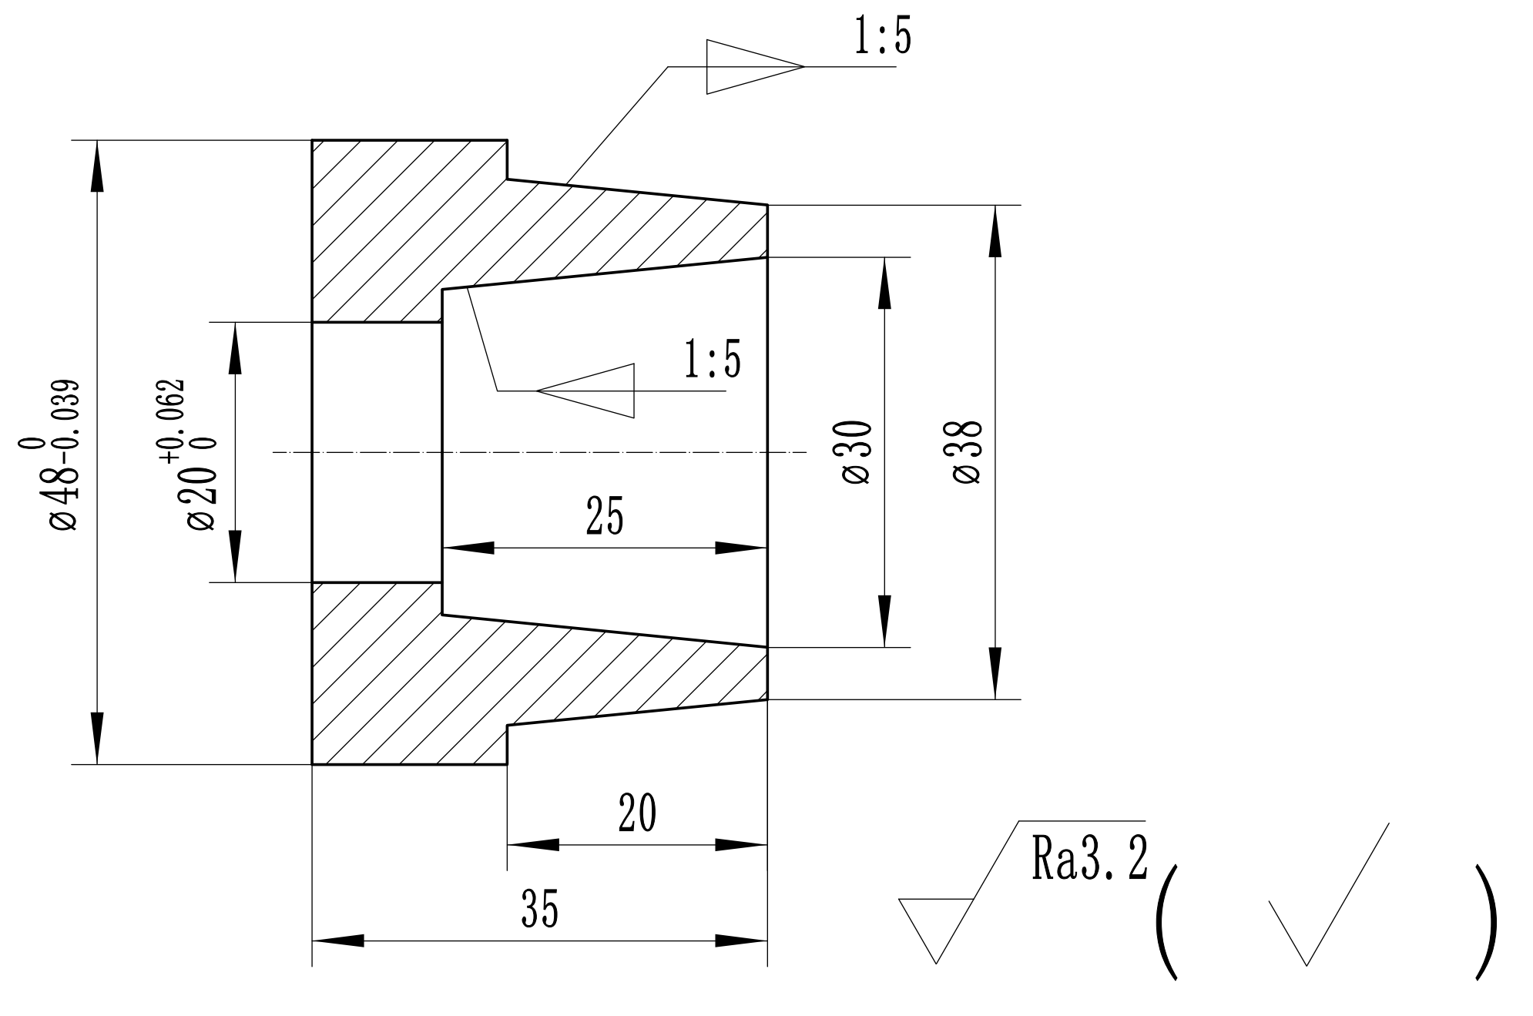
知识链接
2.编程实例
提示：锥度比值计算公式
(D-d)/L=1/5
图6-11 内孔加工实例

Slide 8
知识链接
其加工程序如下:
O0103;
N10 M03 S600; | 主轴正转，转速为600 r/min
N20 T0303; | 选3号刀，执行3号刀补
N30 G00 X18.0 Z1.0 M08; | 刀具快速定位，打开切削液
N40 G71 U1.5 R1; | 粗车循环背吃刀量为1.5mm,退刀量为1mm
N50 G71 P60 Q110 U-0.5 W0.1 F0.2； | X、Z方向精车余量分别为0.5mm、0.1 mm
N60 G00 X30.0 ; | N60~ N110指定精车路线
N70 G01 Z0.0;
N80 X25.0 Z- 25.0; | 精车内锥面
N90 X20.0;
N100 Z-36.0; | 精车φ20mm内圆面
N110 X18.0; | X方向退刀
N120 M03 S1000 | 主轴正转，转速为1000 r/min
N130 T0303; | 选3号刀，执行3号刀补
N140 G00 X18.0 Z1.0 M08; | 刀具快速定位，打开切削液
N150 G70 P60 Q110 F0.1; | 定义G70精车循环
N160 G00 X100.0 Z200.0; | 刀具快速退刀
N170 M30 ; | 程序结束

Slide 9
三、任务实施

Slide 10
任务实施
1.制定加工工艺
①零件图工艺分析
该零件内轮廓需加工一段锥孔和一段直孔，同时控制长度30 mm。由于毛坯去除余量不太大，可按照工序集中的原则确定加工工序。其加工工序为:钻φ 20 mm孔→手动车削端面→粗精车内轮廓面。

Slide 11

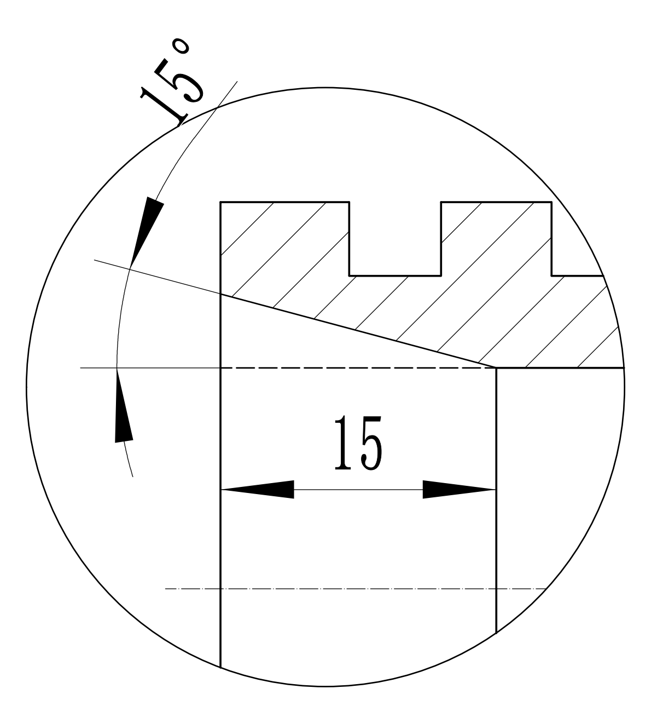
任务实施
1.制定加工工艺
②锥体大径计算
正切函数 tanθ=a/b
角θ的对边与邻边的比值
③确定刀具
麻花钻、外圆车刀、镗孔车刀

Slide 12
任务实施
2.编制内孔加工程序

Slide 13

任务实施
3.工件加工
将程序输入机床数控系统，校验无误后对刀设置刀具偏置参数，加工出合格的零件。

Slide 14
四、任务拓展

Slide 15
任务拓展
孔类零件加工质量分析
问题现象 | 产生原因 | 预防和消除
内孔尺寸精度差
Notes:
在数控车床上加工孔类零件时会产生加工误差，如内孔尺寸不符合要求、表面粗糙度达不到要求等。

Slide 16
任务拓展
孔类零件加工质量分析
问题现象 | 产生原因 | 预防和消除
内孔表面粗糙度差
Notes:
在数控车床上加工孔类零件时会产生加工误差，如内孔尺寸不符合要求、表面粗糙度达不到要求等。

